Slide 1
Češi v polských myslích a slovech
analýza národního stereotypu
Hanna Łaskawy

Slide 2
Jazykový obraz světa – definice
J.O.S. je specifický způsob, jakým dané jazykové společenství vnímá a interpretuje realitu, zakotvený v jeho jazyce a textech. Tento obraz často neodpovídá objektivní skutečnosti, je kulturně podmíněný a projevuje se v lexiku, gramatice, frazémech i konotacích slov;
Studium J.O.S. je ústředním tématem etnolingvistiky, zejména slovanské, a spojuje poznatky kognitivní lingvistiky a kulturní antropologie;
Odráží, jak společenství uchopuje, prožívá a hodnotí realitu z jeho kulturní a zkušenostní perspektivy;
Jeho struktura je antropocentrická a často vyjadřuje opozici „vlastní – cizí“, což se projevuje i ve stereotypech, jež jsou součástí J.O.S. Studovat jej lze pomocí analýzy jazyka, textů, folkloru i moderních médií;
Výzkum J.O.S. má hluboké filozofické základy, klade důraz na subjektivní, kulturně fixované pojetí světa spíše než na čistě empirickou či psychologickou interpretaci;

Slide 3
Stereotyp – definice
V kognitivní etnolingvistice (J. Bartmiński) je základní jednotkou jazykového obrazu světa. Podobá se prototypu (E. Rosch) nebo idealizovanému kognitivnímu modelu (G. Lakoff), ale kromě kategorizace má i hodnotící a sociálně integrační funkci. Často se vztahuje k osobám, ale může mít širší jazykové uplatnění.
Je stabilní spojení formálních a sémantických prvků a lze jej rekonstruovat jako síť konotací (např. ve významové definici). Zohledňuje perspektivu mluvčího a může mít různé profily – aspekty vycházející z různých konotačních center. Např. hlava - profilována podle vzhledu, lokalizace, funkce nebo gesta.
Patří do „naivní“ vrstvy jazykového obrazu světa a kontrastuje s vědeckým pojmem, který je přesně definovaný a bez konotací.

Slide 4
Stereotyp Čecha v průběhu let
Renesance: Čech —> vzdělaný, hrdý; čeština spojená s kulturou a krásným jazykem;
Staropolština: Čech —> voják, hejtman, hudebník, ale také přejícný a kacíř (husita);
Staropolské přísloví: „ Co Čech, to muzikant“, „Co Čech, to hejtman”;
18. století: obraz Čechů jako poněmčených, odklánějících se od slovanství a katolicismu;
19. století: Čech —> úřednicky loajalista, „snobský“, oportunistický a poddajný autoritám; na druhé straně pracovitý, hospodárný, racionální, tradicionalistický, otevřený a pohostinný;
20. století: Češi —> 1939 kapitulanti, poddajní Němcům a komunistům, zbabělí, konformní, bez bojového ducha; kontrast k polskému hrdinství;

Slide 5
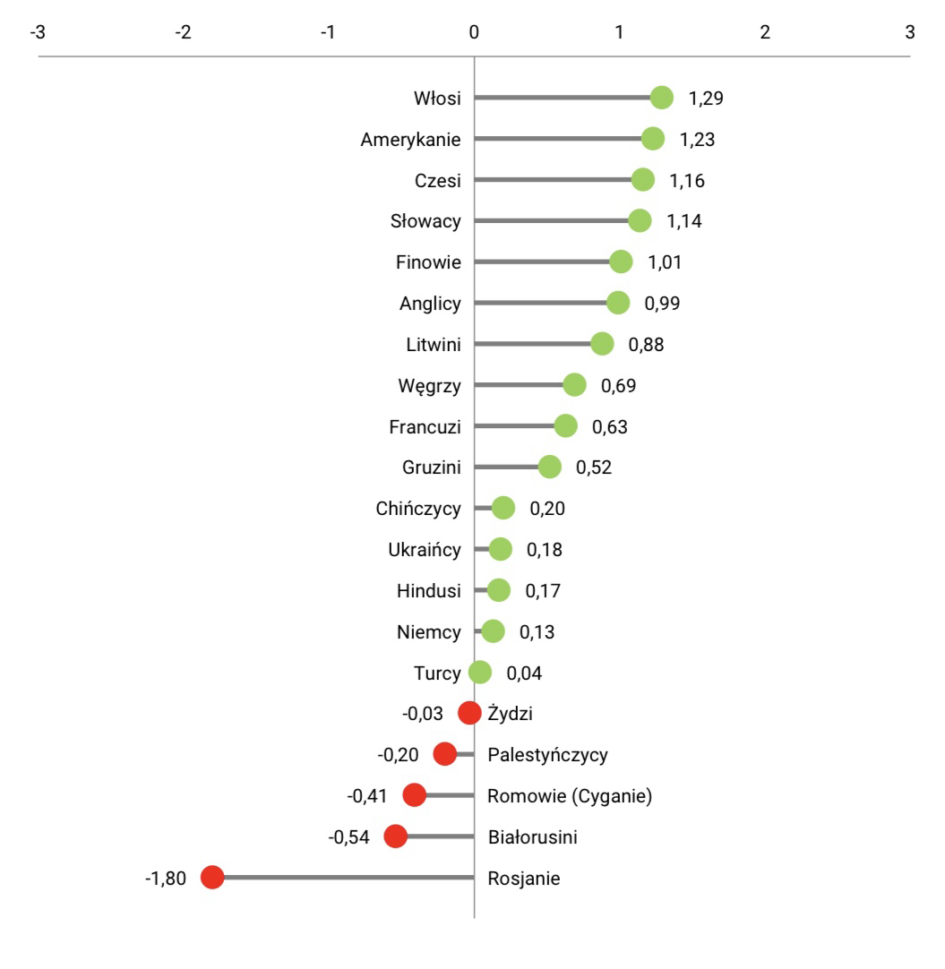
Současný obraz Čecha
Studium CBOS „Vztah Poláků k jiným národům” z roku 2024
Švejk jako ilustrativní postava
Vnější vzhled —> žoviální muž s bříškem a půllitrem piva v ruce;
Jazyk —> vtipný, plný zdrobnělin, zní to dětinsky, je měkký, melodický;
Chování —> veselý, odměřený, zábavný, nekonfliktní, pragmatický;
https://www.cbos.pl/SPISKOM.POL/2024/K_025_24.PDF

Slide 6
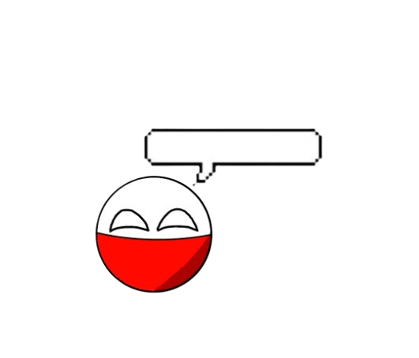
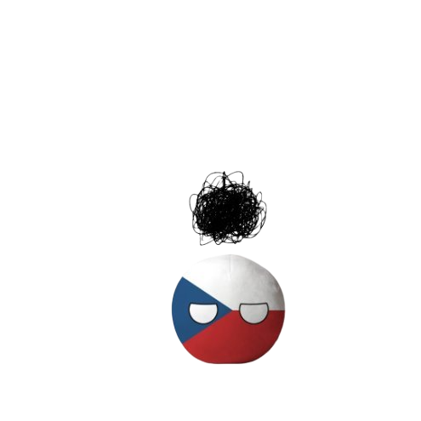
Čeština v polském obraze světa
Drevný kocur hehe
Česká republika —> „Země Švejka”
Čech —> „Pepik/pepiček”, „Knedlík/knedlíček”
Idiomy se slovem „český“ fungující v polštině:
český film (situace když nikdo nic neví, španělská vesnice)
česká bižuterie (umělá bižuterie)
česká chyba (tisková chyba, obrácené pořadí písmen ve slově)
česká fotografie (nedbalost fotografie)
český pokrok (couvat, pohybovat se vzad)
Čeština jako zdroj pseudoslov (např. Drevný kocur – veverka; dachowy obsraniec – holub; šmatička na patičku – deštník)

Slide 7
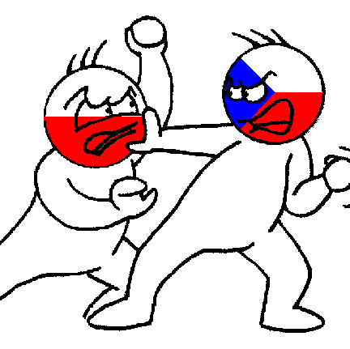
V kontrastu s Poláky
čeští ateisté vs. nábožní Poláci
čeští zbabělci vs. polské vlastenectví a hrdinství
čeští optimisté vs. zachmuření Poláci
český pragmatismus a klid vs. polská impulzivita a emocionalita
https://www.adamek.cz/jazyky/polsky-slovnik/fight-pl-cz.gif

Slide 8
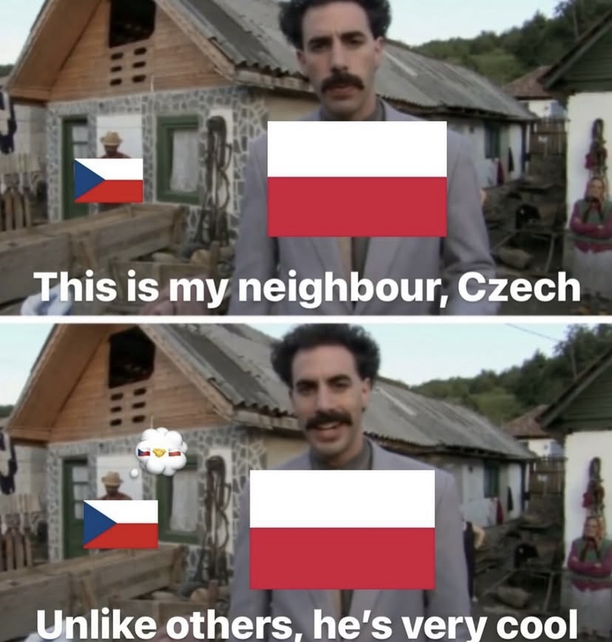
DĚKUJI ZA POZORNOST!!
Ig: @_polandski_

Slide 9
Bibliografie
Anusiewicz, J., Dąbrowska, A., Fleischer M. (2000). Językowy obraz świata i kultura. Projekt koncepcji badawczej. Dostupné z: https://artursteplewski.wordpress.com/wp-content/uploads/2016/10/123209976-3-jk13-janusz-anusiewicz-anna-da-browska-michael-fleischer-ja-zykowy-obraz-c4ba-wiata-i-kultura.pdf (přístup: 19.05.2025).
Bartmiński, J. (2005). Koncepcja językowego obrazu świata w programie slawistycznych badań porównawczych. Studia. Filologii Polskiej i Słowiańskiej, 40, s. 259-280.
Bartmiński, J. (2007). Stereotypy mieszkają w języku: studia etnolingwistyczne. Lublin: Wydawnictwo Uniwersytetu Marii Curie-Skłodowskiej.
Bielec, D. (2008). Czescy autorzy w polskim drugi obiegu, a polsko-czeskie stereotypy. Dostupné z: https://ruj.uj.edu.pl/server/api/core/bitstreams/b0216302-2652-44a8-b203-4ea372b7407d/content (přistup: 19.05.2025).
CBOS. (2024). Stosunek Polaków do innych narodów. Dostupné z: https://www.cbos.pl/SPISKOM.POL/2024/K_025_24.PDF (přistup: 19.05.2025).
Grzegorczykowa, R. (2001). Wprowadzenie do semantyki językoznawczej. Warszawa: Wydawnictwo Naukowe PWN.
Grzybowska, K. (1998). Stereotypy mieszkają w języku. Rozmowa z prof. Jerzym Bartmińskim (UMCS). Scriptores Scholarum, R. 6, 2/3 (19/20).
Łuczyński, M. (2009). CZECH OCZAMI POLAKA – PRÓBA REKONSTRUKCJI STEREOTYPU. Respectus Philologicus, 15 (20), s. 134-142.
Niebrzegowska-Bartmińska, S., Wasiuta, S. (eds.). (2009). Stereotypy w języku i w kulturze. Lublin: Polihymnia.
Pawlik, A. (2014). Jak piszą o mieszkańcach Republiki Czeskiej polscy dziennikarze? – o profilowaniu wizerunku Czechów w dyskursie internetowym wybranych rozgłośni z obszaru Górnego Śląska. Bohemistyka, 1, s. 21-47.
Szczepańska, E. (2013). Wizerunek Czecha w Zrób sobie raj czy może kreowanie nowych stereotypów. Bohemistyka, 4, s. 286-296.
Szczepańska, E. (2015). Wybrane stereotypy Czecha i Polaka z perspektywy historycznej. Bohemistyka, 4, s. 366-377.
Vaňková, I. (2017). JAZYKOVÝ OBRAZ SVĚTA. CzechEncy – Nový encyklopedický slovník češtiny. Dostupné z: https://www.czechency.org/slovnik/JAZYKOVÝ%20OBRAZ%20SVĚTA (přístup: 19.05.2025).
Vaňková, I. (2017). STEREOTYP. CzechEncy – Nový encyklopedický slovník češtiny. Dostupné z: https://www.czechency.org/slovnik/STEREOTYP (přístup: 19.05.2025).

